Slide 1
Deep Learning with convolutional neural networks for EEG decoding and visualization
Schirrmeister et al. 2017

Slide 2
Redes neuronales convolucionales
Las redes neuronales convolucionales aprenden patrones locales en los datos usando convoluciones como su componente clave [1].
Las redes convolucionales profundas pueden extraer primero características locales y de bajo nivel desde los datos en bruto y luego características más globales y características de alto nivel en las capas más profundas [1].

Slide 3
Redes neuronales convolucionales
Las ventajas de utilizar redes convolucionales incluyen que estas pueden ser entrenadas end-to-end (a partir de los datos originales sin extraer características manuales), escalan bien en conjuntos de datos grandes y pueden aprovechar la estructura jerárquica que poseen las señales naturales [1].

Slide 4
Representación de los datos de entrada
Todas las modulaciones en el EEG son globales por naturaleza. Existe evidencia que el EEG está organizado a través de múltiples escalas de tiempo, como las oscilaciones anidadas que involucran modulaciones locales y globales en el tiempo [1].
Por tal motivo, las redes convolucionales diseñadas aprenden filtros globales espaciales en las primeras capas, y jerarquías temporales de las modulaciones locales y globales en las capas más profundas [1].

Slide 5
Representación de los datos de entrada
tiempo
Las entradas se representan como un arreglo 2D con el número de pasos en el tiempo como el ancho, y el número de electrodos como el alto [1]. Es decir, los datos entran al modelo sin realizarles ningún preprocesamiento.
canales de EEG

Slide 6
Modelos
Shallow ConvNet es una red convolucional con menos parámetos que Deep ConvNet. Las primeras dos capas realizan una convolución temporal y un filtrado espacial. Le siguen una no-linealidad cuadrática, una capa de mean pooling y una función de activación logarítmica.
Shallow ConvNet busca decodificar las características de las bandas de potencia [1].
Deep ConvNet tiene cuatro bloques convolucionales con max pooling. Luego de las capas convolucionales le sigue una capa de clasificación softmax densa.
Deep ConvNet fue diseñada para extraer un amplio rango de características y que no se restrinja a tipos específicos de estas [1].

Slide 7
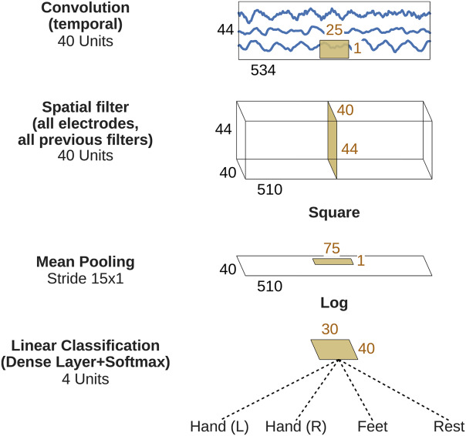
Shallow ConvNet

Slide 8
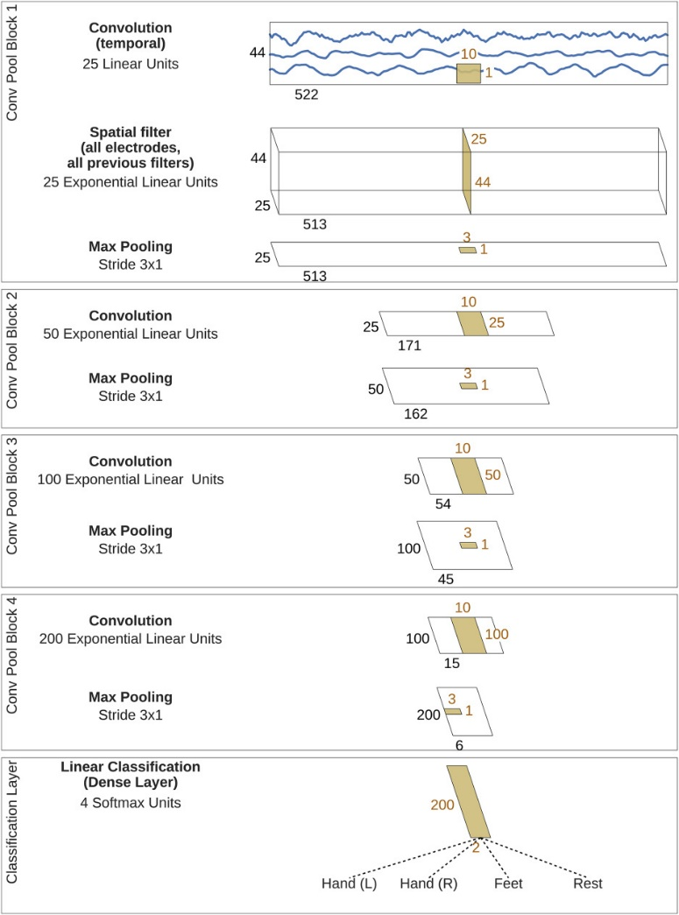
Deep ConvNet

Slide 9
Referencias
[1] R. T. Schirrmeister, J. T. Springenberg, L. D. J. Fiederer, M. Glasstetter,K. Eggensperger, M. Tangermann, F. Hutter, W. Burgard, and T. Ball,“Deep learning with convolutional neural networks for EEG decodingand visualization,”Human Brain Mapping, vol. 38, pp. 5391–5420, Aug.2017

Slide 10
Deep learning approach for the project
Proyecto de Investigación: Comparación entre modelos de Deep Learning y Few-Shot Learning para Interfaz Cerebro-Máquina basada en imágenes motoras

Slide 11
Dataset: A large EEG motor imagery dataset for EEG BCIs
Baseline:
Shallow ConvNet
Models for training:
Shallow CNN
Deep CNN
State-of-the-art CNN (e.g. EfficientNet)
CNN design choices:
Activation function (ELU, GELU, ReLU)
Pooling mode (max, average)
Regularization and normalization (dropout, batch normalization, loss function)

Slide 12
CNN training strategies:
Trial-wise vs cropped training
Loss function
Optimization method and early stopping
Evaluation metric:
EEG decoding accuracy
(Optional: Visualization of learned features by the CNNs)
Experiments and evaluation of the models with new data: Motor Imagery based BCI

